Slide 1
Искусственный интеллект: новая реальность нашей жизни
Представить презентацию и вызвать интерес у аудитории
Notes:
Добрый день! Сегодня мы поговорим о том, как искусственный интеллект становится важнейшим фактором нашего повседневного существования.

Slide 2
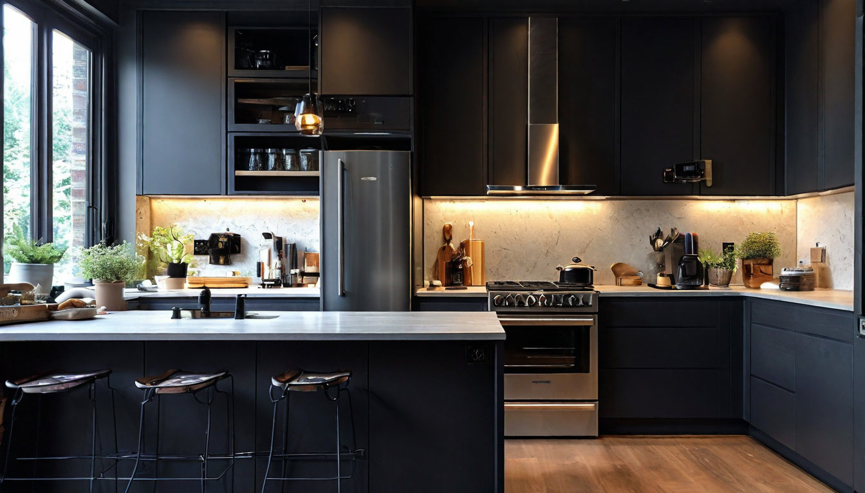
Автоматизация бытовых задач
Искусственный интеллект уже помогает нам с помощью управляемых холодильников, которые заказывают продукты онлайн
Умные помощники, такие как Siri и Alexa, выполняют голосовые команды, контролируют освещение и климат дома
Notes:
AI значительно упрощает нашу бытовую жизнь, благодаря автоматизации множества задач.

Slide 3
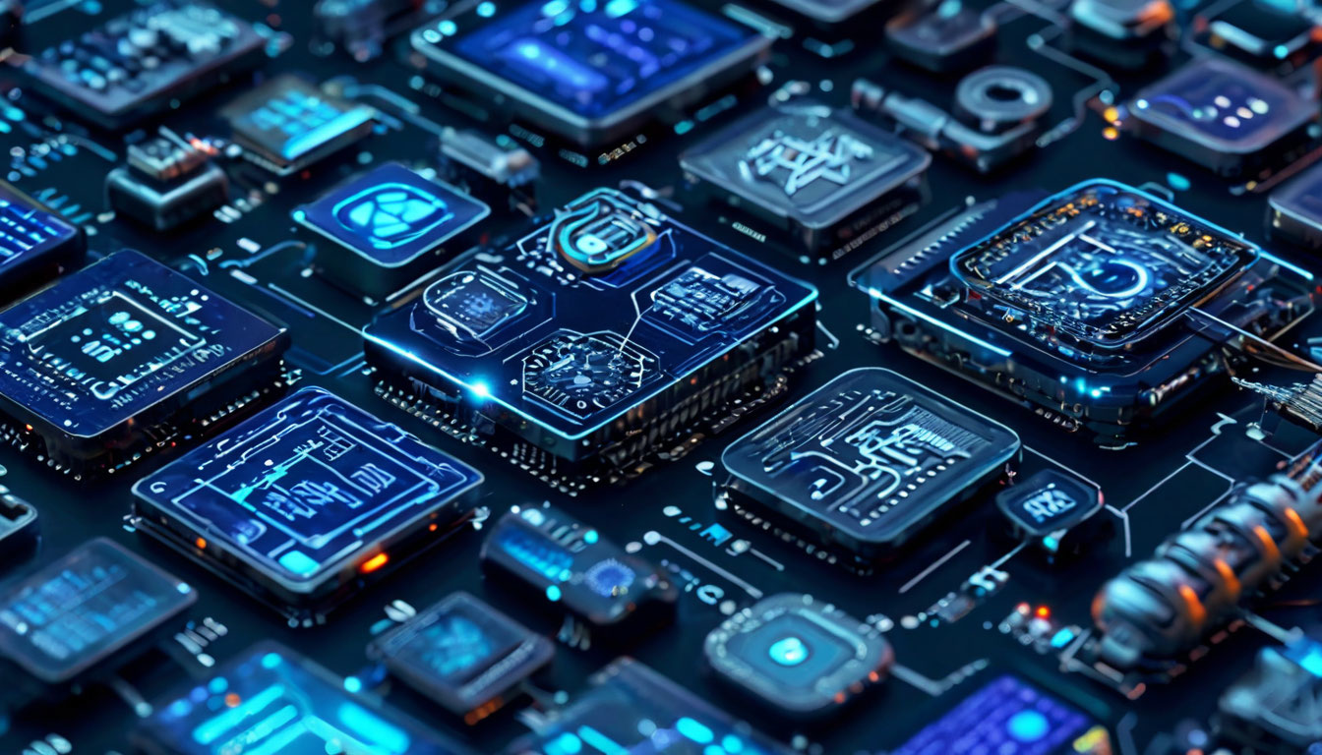
Основные направления развития AI
Машинное обучение и глубокое обучение
Обработка естественного языка
Компьютерное зрение
Робототехника
Большие данные
Notes:
AI продолжает развиваться в нескольких направлениях, среди которых особенно выделяются машинное обучение, обработка естественного языка и компьютерное зрение.

Slide 4
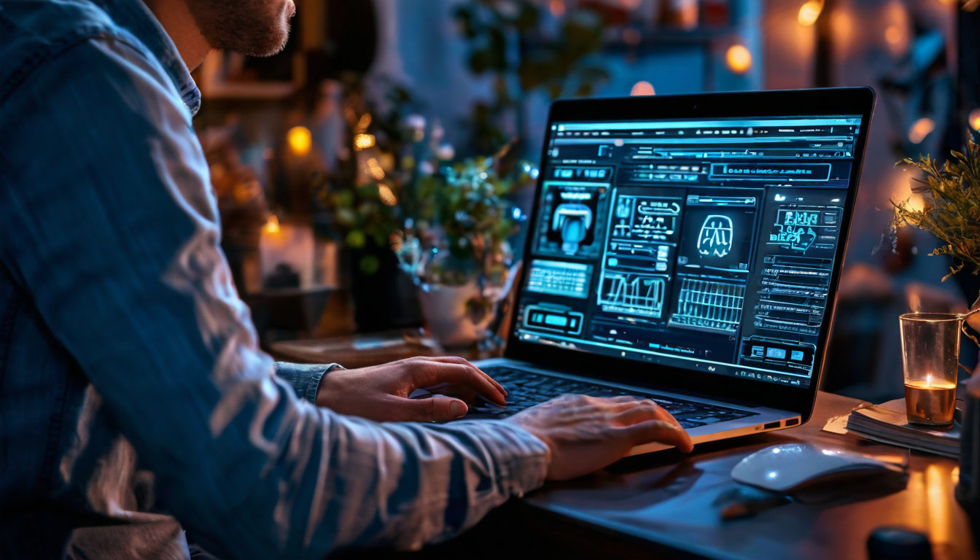
Безопасность и этика AI
Развитие стандартов безопасности и защиты данных
Этические кодексы для создания ответственного AI
Прозрачность алгоритмов и ответственность создателей
Notes:
Безопасность и этика являются крайне важными аспектами при развитии и применении искусственного интеллекта.

Slide 5
Готовы ответить на вопросы
Спасибо за внимание!
Готовы ответить на ваши вопросы!
Notes:
Спасибо за внимание! Мы готовы ответить на ваши вопросы. Давайте вместе обсудим возможности и вызовы AI.

